Slide 1
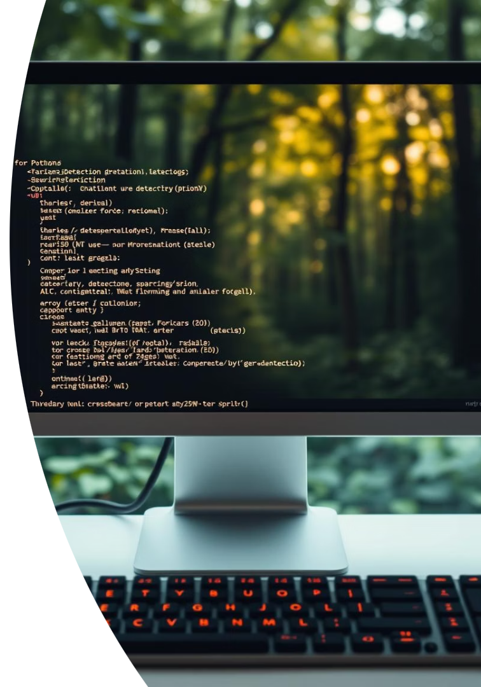

Rilevamento Animali in Tempo Reale con Python e YOLO
Questo sistema innovativo identifica animali in tempo reale da un flusso video. Utilizza un modello YOLO pre-addestrato. Mostra caratteristiche specifiche come habitat e dieta.
by Riccardo Mannone

Slide 2
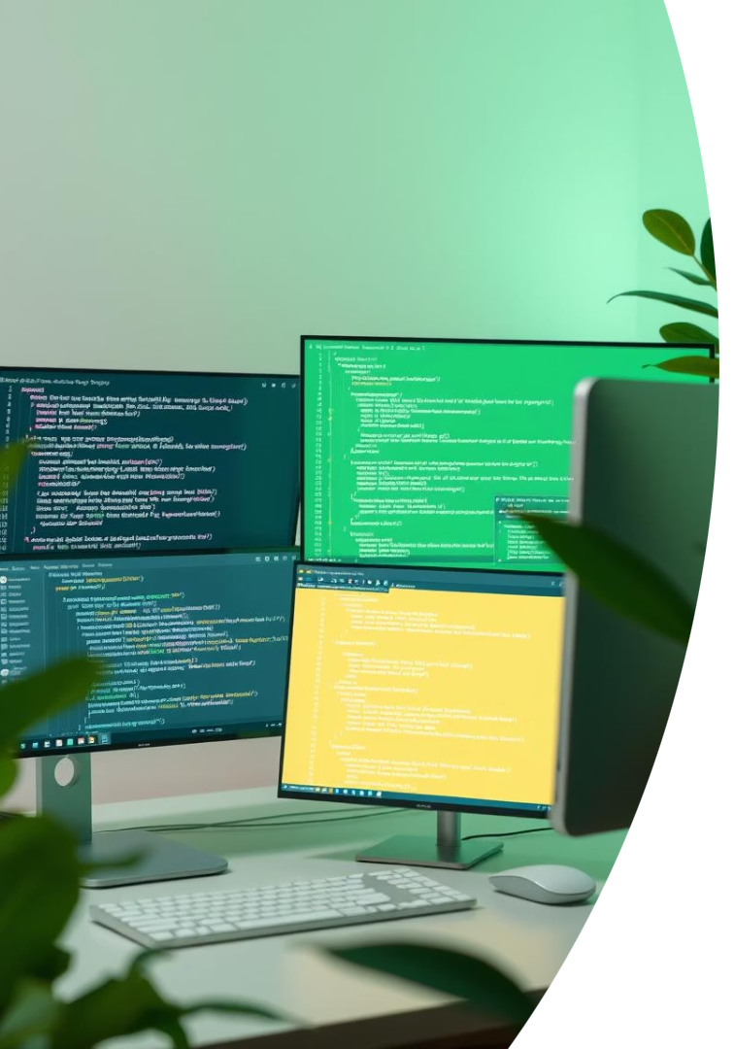



Passo 1: Setup dell'Ambiente e Importazione Librerie
Installazione Dipendenze
Importazione Librerie
Configurazione GPU
Installiamo OpenCV, PyTorch e altre librerie essenziali.
Importiamo `cv2`, e `YOLO` per il progetto.
Abilitiamo la GPU per un'elaborazione più veloce.

Slide 3
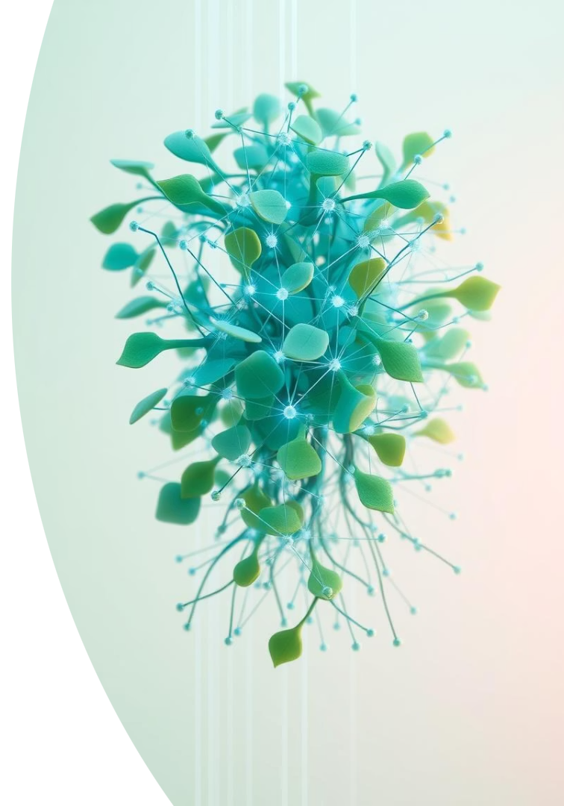



Passo 2: Caricamento del Modello YOLO Pre-Addestrato
Download del Modello
Scarichiamo YOLOv8 da un repository online.
Caricamento Modello
Usiamo `torch.hub.load()` per caricare il modello.
Parametri Rilevamento
Impostiamo la confidenza e NMS per la precisione.

Slide 4
Passo 3: Definizione del Dizionario delle Caratteristiche degli Animali
Creiamo un dizionario Python con dettagli sugli animali. Le chiavi sono i nomi degli animali. I valori sono dizionari con habitat, dieta e comportamento. Ad esempio, "cane" è domestico e socievole.
Cane
Domestico
Onnivoro
Socievole
Gatto
Domestico
Carnivoro
Curioso
Elefante
Savana
Erbivoro
Intelligente

Slide 5

Passo 4: Acquisizione del Flusso Video dalla Webcam
1
Accesso Webcam
2
Lettura Frame
3
Ridimensionamento Frame
Usiamo `cv2.VideoCapture(0)` per la webcam.
Leggiamo i frame uno per uno dal flusso.
Ottimizziamo le prestazioni ridimensionando i frame.

Slide 6






Passo 5: Rilevamento degli Animali nel Frame Video
Estrazione Dati
Estrazione riquadri, etichette, confidenze.
Frame al Modello
Il frame viene passato attraverso YOLO.
Filtraggio Rilevamenti
Applichiamo un filtro per confidenza minima.

Slide 7



Passo 6: Visualizzazione delle Informazioni sull'Animale Rilevato
Disegno Riquadri
Tracciamo i riquadri sugli animali.
Recupero Dati
Le info vengono dal dizionario `animal_data`.
Testo sul Frame
Nome, habitat, dieta e comportamento con `cv2.putText()`.

Slide 8








Passo 7: Applicazioni e Sviluppi Futuri
AI e ML Miglioramenti
Dizionario arricchito con apprendimento automatico.
Smart Home Integrazione
Connessione con sistemi di casa intelligente.
Sistemi di Allarme
Allarmi per agricoltura e sicurezza.
Monitoraggio Fauna
Sorveglianza della fauna selvatica in tempo reale.

